Slide 1
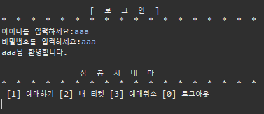
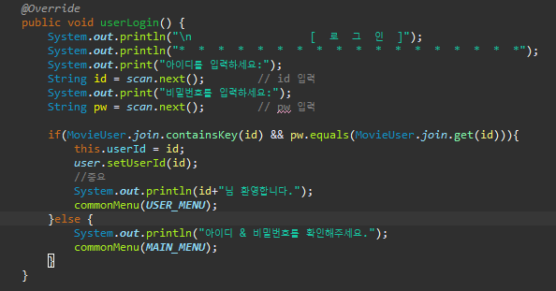
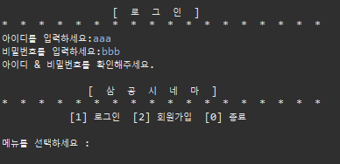
로그인 성공시
USER_MENU로 감
MovieUser 클래스의 id와 pw값을 비교하여
True일 경우 (USER_MENU)로 이동
False일 경우 (MAIN_MENU)로 이동
로그인 실패시
MAIN_MENU로 다시 돌아감

